Slide 1

المَهَارات اللّغويّة الوظيفيّة
"القسم الثّاني من دورات فنون التّحرير والكتابة التّقنيّة"
إعداد
إدارة فريق التدريب
AADU

Slide 2

أهلا ومرحبًا

Slide 3
أهداف التّحْرير العامّة
أهداف التّحرير
الدّقة
الإيجاز
التّنظيم
التّكثيف
التّبيين
التّصحيح

Slide 4
أنماط التّحرير
الإعلاميّ: الإعلان + الخبر + المقال + الحوار + التّقرير
الإبداعيّ: الشّعر + القصّة + الرّواية + المسرحيّة
الأكاديميّ: البحث [الرّسالة + الأطروحة]
الوظيفيّ: المذكرة + التّقرير + المحضر + الرّسالة
الدّراميّ: السّيناريو

Slide 5
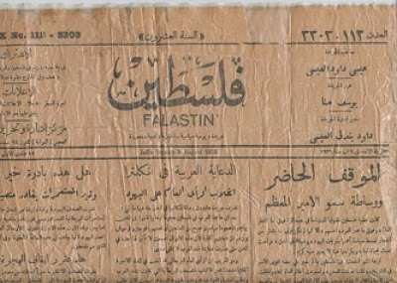
الهدف العام للقسم الثّاني من برنامج الدّورة
يهدف هذا البرنامج التّدريبيّ إلى تزويد المشاركين بالمهارات اللّغويّة الوظيفيّة التي تمكّنهم من إتقان التّحرير بأنماطه.

Slide 6

الإطار العام
علامات التّرقيم.
الإعراب بالحروف.
التّاء "المربوطة والمفتوحة" والهاء في نهاية الكلمة.
الألف اللّينة.
الهمزة.
أدوات الرّبط.
فكّر في إمكانيّة ابتكار تطبيق ذكيّ لكلّ منها

Slide 7
أولا
أولا
عَلامَات
التّرقِيم

Slide 8
أهداف التّدرّب على علامات التّرقيم
-معرفة علامات التّرقيم: مفهومها، وأهميّتها، وأشكالها، ووظائفها.
-استخدام علامات التّرقيم أثناء ممارسة التّحرير.
-التّمييز بين الاستخدامات المختلفة لعلامة التّرقيم الواحدة.
-ملاحظة الاختلافات الطّارئة على المعنى عند استبدال علامة التّرقيم بعلامة أخرى في التّحرير.

Slide 9
تدريب
- اقرأ القصّة القصيرة عن " أهمية علامات الترقيم" وافهم مغزاها:
(قصّة العَفو مَعَ الإعدام)
حكم القاضي على مُجرم بالإعدام، فعلّق على كتفه لوحةً مكتوب عليها
(العفو عنه مُستحيل يُنقل إلى السّجن ويُعدم)
ومن ذكاء المجرم، أن وَضَعَ نقطة في العبارة المكتوبة؛ فأُطْلق سراحه! فأين وضع المجرم النّقطة؟ و كيف أصبحت الجملة ؟
فكّر في الإجابة، ثم اقرأها:
(العفو عنه . مُستحيل يُنقل إلى السّجن ويُعدم)

Slide 10
علامات التّرقيم
مكانها | العلامة | مكانها | العلامة
للحذف | ... | بين المسبب والسبب | ؛
لنهاية الكلام | . | قبل العطف | ،
للوقف | .. | بعد القول | :
للتضمين | { } | للاقتباس | " "
للفصل | - | للمترجمات | ( )
للاعتراض | - - | للاستفهام | ؟
للترادف | / | للتصدير | [ ]

Slide 11
أمثلة
الجملة | العلامة | الجملة | العلامة
للحذف | ... | نخشى الله؛ لأننا نحبه | ؛
قال الله تعالى:"الله الصمد". | . | الله -سبحانه، وتعالى- | ،
الخلود.. ضمانات بلا حدود | .. | قال الله تعالى: "الله الصمد". | :
{على أهل العزم} | { } | قال الله تعالى: "الله الصمد". | " "
ثلاثة أنواع:- | - | (اللوجستيّة)/الدّعم | ( )
الله -سبحانه، وتعالى- | - - | مَنْ للخلود؟ | ؟
اللوجستيّة/الدّعم | / | [على أهل العزم] | [ ]

Slide 12
اختصارات علامات التّرقيم على لوحة المفاتيح
ك + Shift : نقطتين ":"
ن + Shift : فاصلة "،"
ح + Shift : " فاصلة منقوطة "؛
ز + Shift : نقطة "."
ظ + Shift : علامة استفهام "؟"
1 + Shift : علامة تعجب "!"

Slide 13
أولا
ثانيًا
الإعراب
بالحروف

Slide 14
أهداف التّدرّب على الإعراب بالحروف
-التّمييز بين علامتي الإعراب: الأصليّة، والفرعيّة.
- التّعرُّف إلى الكلمات التي تُعرب بالحروف.
-استخدام الكلام وفق حالاته الإعرابيّة: رفعًا، ونصبًا، وجرًّا، وجزمًا.
-تمييز الإعراب بالحروف مهارة سليمة خلال مهارة التّحرير.

Slide 15
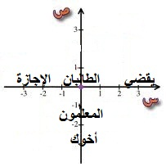
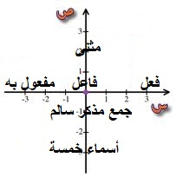
الإعراب بالحروف رفعًا
استبدل "الفاعل: الطالبان" بالكلمتين (المعلمون)، (أخوك) وتعرّف إلى علامة الإعراب الفرعيّة في حالة "الرّفع" (الواو: "المهندسون، أخوك"):

Slide 16
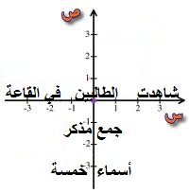
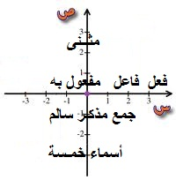
الإعراب بالحروف نصْبًا
استبدل "المفعول به الطالبين" بالكلمتين (المهندسِين)، و(أخاك) وتعرّف إلى علامة الإعراب الفرعيّة في حالة "النّصب" (الياء: المهندسين)، و(الألف: أخاك):

Slide 17

أدوات نصب الاسم

Slide 18

أدوات نصب الفعل

Slide 19
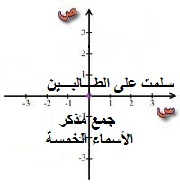
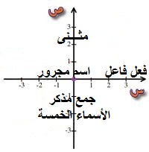
الإعراب بالحروف جرًّا
استبدل "الاسم المجرور الطالبين" بالكلمتين (المهندسِين)، (أخيك) وتعرّف إلى علامة الإعراب الفرعيّة في حالة "الجرّ" (الياء: المهندسين، أخيك):

Slide 20
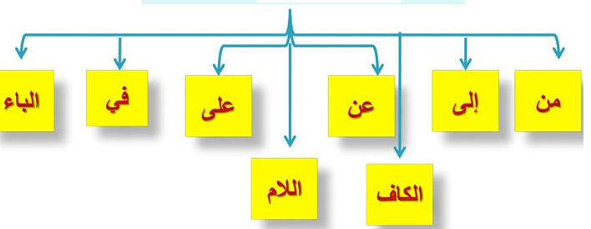
حروف جرّ الاسم

Slide 21
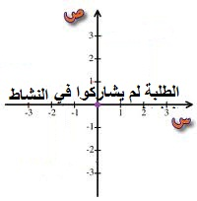
الإعراب بالحروف
الأفعال الخمسة
ترفع بثبوت النّون، وتنصب وتجزم بحذف النّون.
فعل مضارع + (ون) أو (ان) أو (ين) = أفعال خمسة
يشاركون (رفع)، لن يشاركوا (نصب)، لم يشاركوا (جزم)

Slide 22
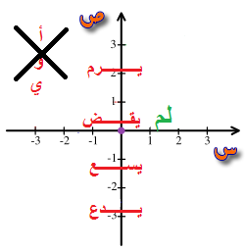
الإعراب بالحروف
الفعل المضارع المعتل الآخر
يرفع بالضمة المقدرة، وينصب بالفتحة المقدرة، إلا الذي آخره (الياء) فينصب بالفتحة الظاهرة، ويجزم بحذف حرف العلّة من آخره، انظر التّرسيمة في حالة الجزم:

Slide 23
أدوات جزم الفعل المضارع
لـِ | لا | لم
لِتَصُمْ | لا تلعبوا | لم يدرسْ

Slide 24
الإعراب بالحروف
ملخص عام
العنصر/حركات الحالات الإعرابيّة | الرّفع | النّصب | الجرّ | الجزم
جمع المذكر السالم | الواو | الياء | الياء | !
المثنى | الألف | الياء | الياء | !
الأسماء الخمسة | الواو | الألف | الياء | !
الأفعال الخمسة | ثبوت النون | بحذف النون | ! | بحذف النون
الفعل المضارع المعتل الآخر | بالضمة المقدرة | بالفتحة المقدرة إلا ما آخره ياء فينصب بالفتحة الظاهرة | ! | بحذف حرف العلّة

Slide 25
أولا
ثالثًا
التّاء
"المربوطة والمفتوحة"
والهاء
[في نهاية الكلمة]

Slide 26
أهداف التّدرّب على تحرير التّاء "المربوطة والمفتوحة"
والهاء في نهاية الكلمة
-التّمييز بين تحرير كلّ من التّاءين "المربوطة والمفتوحة"، والهاء في نهاية الكلمة.
-إدراك الشّروط الواجب توافرها لتحرير التّاءين والهاء.

Slide 27
موضعا التّاء "المربوطة" في نهاية الكلمة
1- منها ما تلفظ هاءً عند الوقف، وتاءً عند الوصل، وتكون في:
بعض الأسماء المفردة المؤنثة لفظًا: حمزة ـ أسامة.
آخر بعض الأسماء للمبالغة: علّامة ـ نابغة.
آخر بعض جموع التّكسير: قضاة ـ غزاة.
بعض الأسماء المفردة المؤنّثة لفظا ومعنى: طالبة ـ عائشة.
2- منها تلفظ تاءً عند الوقف، والوصل، ومن أمثلتها:
"الوفاة والنّياحة والشّماتة والوقاحة والمُصيبة والبلاهة".

Slide 28
شروط معرفة التّاء "المربوطة" في نهاية الكلمة
في الاسم المفرد المؤنث، مثل: تلميذة، معلمة، طبيبة، مهندسة، طالبة، فلاحة.
في الصّفة المؤنّثة، مثل: طويلة، قصيرة، نحيفة، جميلة، صادقة.
-ننطقها تاء بعد ضبطها بالحركات أو التنوين: مثل: قويةٌ ، نشيطةٌ ، سريعةٌ .
-ننطقها تاء عند إضافة الضمير إلى الكلمة: مثال: (لوحة) مع الضّمير تصبح: لوحتي.
و العكس صحيح (ننطقها هاء مع الضّمير)
مثال: (وجه) مع الضّمير تصبح: (وَجْهِي).

Slide 29
مواضع التّاء "المبسوطة" في نهاية الكلمة
في الأسماء المفردة إذا كانت أصلية: أخت، بنت، بيت.
في جمع المؤنث السّالم: معلمات، صفات، بنات.
في الملحق بجمع المؤنث السّالم: أولات.
في الضّميرين: أنتَ، وأنتِ.
في الأحرف التالية: ثُمَّت، وربَّت، ولعلّت، ولات.
التّاء المتّصلة بالفعل الماضي: قالتْ، درستُ، نجحتَ، زرتِ.
التّاء الأصليّة في الأفعال بأنواعها: سَكَتَ، يَسْكُتُ، أسْكُتْ.

Slide 30
مواضع الهاء "المربوطة" في نهاية الكلمة
في الاسم مثل :( شبيه ، نبيه ، فقه ، فقيه)
في الفعل مثل : ( يشبه ، ينبه ، يكره ، يواجه )
في الضّمير المتّصل بالاسم مثل :( قلمه ، بيته ، ذراعه)
في الضّمير المتصل بالفعل مثل : ( يسمعه ، يكتبه ، يجمعه)
في الضّمير المتّصل بالحرف مثل : ( له ، به ، منه ، فيه)

Slide 31
أولا
رابعًا
الألف
الليّنة

Slide 32
أهداف التّدرّب على تحرير الألف اللّينة
* تحرير الألف اللّينة في آخر الكلمات.
* تمييز الحالات التي تأتي فيها الألف اللّينة على شكل ألف قائمة (ا)، والحالات التي تأتي فيها الألف على شكل ياء (ى).

Slide 33
الألف اللّينة
ا = أصلها واو & ى = أصلها ياء
أصل الألف | الألف المقصورة ى | أصل الألف | الألف المدّ ا | أنماط الكلام
ياء | هُدَى | واو | عُلا | اسم
ياء | سَعَى | واو | نَمَا | فعل
------ | على | ------ | لا | حرف

Slide 34
أولا
خامسًا
الهَمْزة

Slide 35
أهداف التّدرّب على تحرير الهَمْزة
التّفريق بين همزتي الوصل، والقطع.
بيان مواضع همزتي الوصل، والقطع .
معرفة قواعد تحرير الهمزة في أول الكلمة، ووسطها، وآخرها.
تحرير الهمزة بصورتها الصّحيحة في مواضعها المختلفة.
توظيف ما اكتسبه المتدربون من قواعد تحرير الهمزة في حياتهم العلميّة والعمليّة.

Slide 36
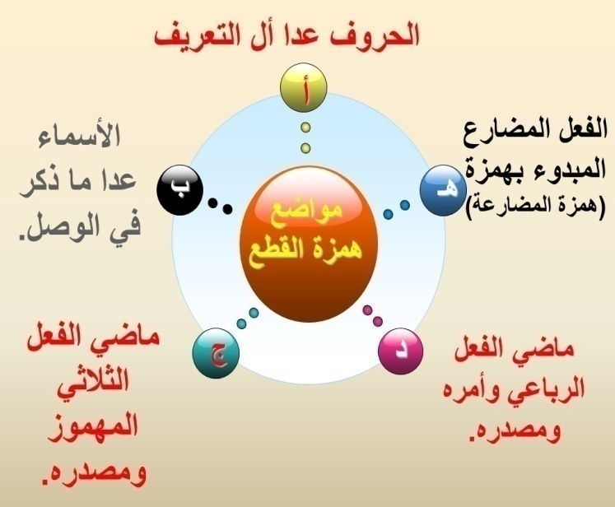
نوعا الهَمْزة في أول الكلمة
همزة القطع
انظر الأمثلة واربط بين رموز الصّورة وحقل الهمزات:
أو، إلى، إنّ | أ
إياد، أحمد | ب
أكل.. أكلًا | ج
أفهمَ.. إفهامًا | د
أكتبُ | هـ

Slide 37
هَمْزَة القَطْع
تكتب همزة القطع في أوَّل الكلمة فوق الألف إذا كانت مضمومة، أو مفتوحة
أُسرة – أُخت – أَحمد- أَب
مثال
تكتب الهمزة تحت الألف إذا كانت مكسورة
إِشارة – إِنَّ – إِعلان – إِسلام – إِيمان
مثال

Slide 38
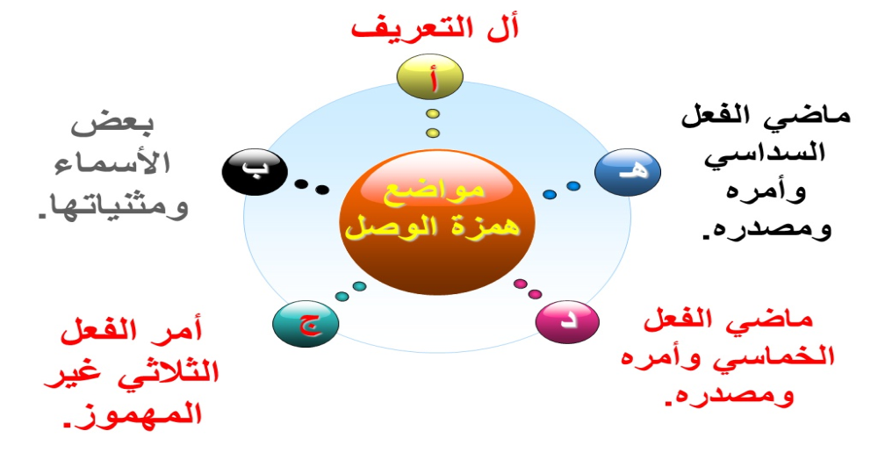
نوعا الهَمْزة في أول الكلمة
همزة الوصل
السّماء | أ
ابن، اسم، امرؤ، اثنان | ب
اصنعْ، ارسمْ | ج
انكسر.. انكسارًا | د
استخرج.. استخراجًا | هـ

Slide 39
متى نحذف همزة الوصل؟
إذا سبقت بهمزة استفهام : أنطلق الجواد؟
إذا سبقت بلام الابتداء: للفتى.
إذا سبقت بلام الجر: للرجال.
تحذف من البسملة التامة: بسم الله الرحمن الرحيم.

Slide 40
الهَمْزة في وسط الكلمة
"تُحرّر حسب قوة الحركات – انظر الأمثلة القادمة"
قاعدة كتابة الهمزة وسط الكلمة:
تكتب الهمزة بناء على قوة حركتها و حركة الحرف الذي قبلها:
فإن كانت الحركة الأقوى هي الكسرة، نكتبها على نبرة: ئـ
وإن كانت الضّمة هي الأقوى، نكتبها على واو: ؤ
وإن كانت الفتحة هي الأقوى، نكتبها على ألف: أ
وإن كانت ساكنة، وسبقها مدّ، نكتبها على السطر: ء
شكل الهمزة وسط الكلمة | الحركة الأقوى
ئـ | الكسرة
ؤ | الضمة
أ | الفتحة
ء | السكون

Slide 41
جدول ضرب الهمزة في وسط الكلمة
جدول ضرب الهمزة لمعرفة شكل كتابتها وسط الكلمة
كسرة × كسرة = كسرة ئـ ناشِئِين
كسرة × فتحة = كسرة ئـ فِئَة
كسرة × ضمة = كسرة ئـ متوضِؤُون
كسرة × سكون = كسرة ئـ بِئْس
ضمة × كسرة = كسرة ئـ سُئِل
ضمة × ضمة = ضمة ؤ شُؤُون
ضمة × فتحة = ضمة ؤ سُؤَال
ضمة × سكون = ضمة ؤ بُؤْس
فتحة × كسرة = كسرة ئـ سَئِم
فتحة× ضمة = ضمة ؤ نَؤُوم
فتحة × فتحة= فتحة أَ سَأَل
فتحة × سكون = فتحة أَ شَأْن

Slide 42
تدريب على تحرير الهَمْزة في وسط الكلمة
"تحرّر حسب قوة الحركات"
مستأنسًا بقاعدة [قوّة الحركات]، حاول قراءة الكلمات، واملأ الفراغات في الكلمات الآتية بشكل الهمزة المناسب من الجدول؛ لتستقيم الكلمة كتابة ومعنى:
يطَ ... ونَ جزاْ ... ـه
سُ ... الٌ سَ ... لَ
يُ ... مِنُ مَ ... مُوْن
ذِ ... بَانِ بِ ... رٌ
لُ ... لُؤ قِرَاْ ... ة
شكل الهمزة وسط الكلمة
ئـ
ؤ
أ
ء

Slide 43
الهَمْزة في آخر الكلمة
"تُحرّر حسب حركة ما قبلها فقط"
مثال | شكل الهمزة | حركة ما قبل الهمزة
شاطِئ | ئ | كسرة
لؤلُؤْ | ؤ | ضمة
ملأَ | أ | فتحة
سماْء | ء | سكون

Slide 44
؟
صوب الخطأ الوارد في كتابة الهمزة، واذكر السّبب، حسب قاعدة الحركات "استعن بالقاعدة لمعرفة الإجابة":
تَبَاطَئَ
مُتَبَاطِؤ
عِبْأ
لُؤْلُأ

Slide 45

تطبيق
استخرج الأخطاء الواردة في الفقرة التالية، لتصبح مقروءة ومفهومة

Slide 46
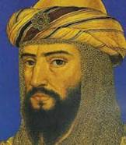
انّني اعتمدتُ في شرح أبيات ديوان الحَمَاسة لأبي تمام على الأشعار الموجودة في المُعجم، وجعلتُ المُعجم المصْدر الوَحيد في ذلك، دُون ألرُّجوع إلى دواوين الشّعراء، الا اذا شَعَرتُ بالاختلاف، فحِينؤذ اذكُرُ ذلك، مَعَ ألرّجوع إلى دِيوَان الشّاعر.
استخرج الأخطاء السّبعة.
قبل النّظر في الإجابة القادمة.

Slide 47
إنّني اعتمدتُ في شرح أبيات ديوان الحَمَاسة لأبي تمام على الأشعار الموجودة في المُعجم، وجعلتُ المُعجم المصْدر الوَحيد في ذلك، دُون الرُّجوع إلى دواوين الشّعراء، إلا إذا شَعَرتُ بالاختلاف، فحِينئذ أذكُرُ ذلك، مَعَ الرّجوع إلى دِيوَان الشّاعر.

Slide 48
أولا
سادسًا
أدوات
الرّبط

Slide 49
أهداف التّدرّب على تحرير أدوات الرّبط
التعرّف إلى أدوات الرّبط في اللغة العربية، واستعمالها بطريقة صحيحة وفنّية.
معرفة معاني بعض أدوات الرّبط الصّحيحة، من خلال استخدامها.
استخراج أدوات الرّبط، وتحديد معانيها.
تصويب الأخطاء في طريقة استخدام أدوات الرّبط.
استخدام أدوات ربط مختلفة في ألفاظها ومتشابهة في معانيها.
تصنيف أدوات الرّبط في مجموعات وفق معانيها.

Slide 50


أدوات الرّبط
من أدوات الرّبط (حروف العطف)، وأكثرها استخدامًا:
أداة الرّبط (ثم) تفيد التّرتيب والتّراخي
"دخل صالح ثم أحمد"
أداة الرّبط (ف) تفيد التّرتيب والتّعقيب
"دخل صالح فأحمد"
أداة الرّبط (و) تفيد الرّبط والمشاركة
"دخل صالح وأحمد"

Slide 51
من أشهر أدوات الرّبط ومعانيها
العَطْف وأدواته: أم، الفاء، ثم، أو، الواو، بل.
الاسْتِدْراك وأداته: لكنْ .
الاسْتِثْنَاء، وأدواته: إلا، غير ، سوى، عدا، خلا.
التّوكيد وأدواته: إنّ، أنّ، قد، أما، ألا، واللام .
المُصَاحبة وأداتها: بالإضافة إلى، كذلك.
التّعْليل وأدواته: حتى، كي، بسبب.
المُقَابَلة وأدواتها: مع ذلك، في مقابل ذلك، على العكس من ذلك، في الوقت نفسه .
والمُخَالَفَة وأداتها: على الرُّغم مِن.

Slide 52



رجاءً قيّم

Slide 53


شكرًا
info@aaduni.com

